Slide 1
三面図を利用した粒界原子配列の表示
情報科学科
西谷研究室 成田 大樹

Slide 2
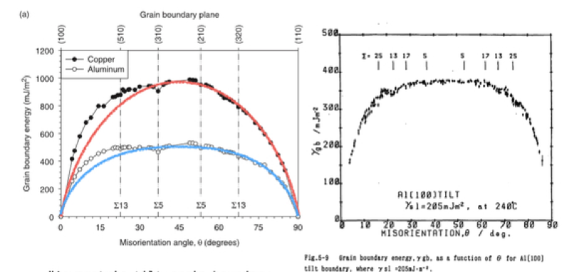
研究目的
小傾角粒界エネルギーにおけるHassonらのシミュレーション結果と大槻の実験結果の矛盾を解明する．
図1:A(100)の粒界エネルギーの方位依存性
(a)Hassonらのシミュレーション結果と(b)大槻の実験結果

Slide 3
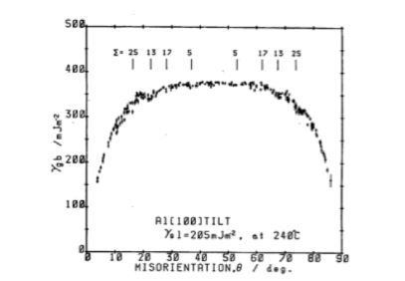
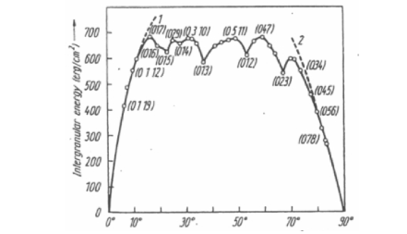
研究目的

Slide 4
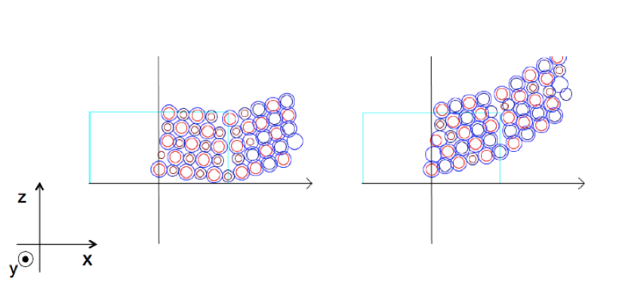
研究背景
原子の削除操作をおこなって構造緩和した際の原子配列
(a) (b)
構造緩和による原子配列の成功例と失敗例
(a)4個,(b)6個の原子を削除した際のモデル

Slide 5
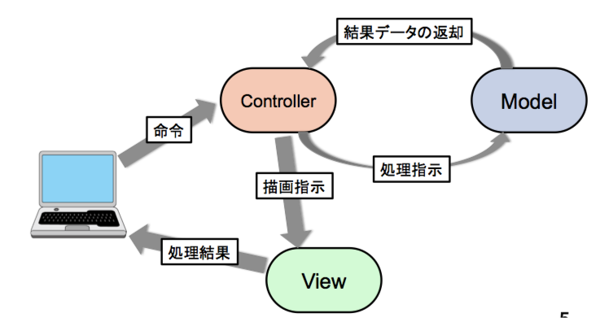
MVCモデルの構造
MVCモデルは，Model, View, Controllerの三要素で構成されている．
各々の機能が直交化されているため，特化した開発作業をおこないやすい．

Slide 6
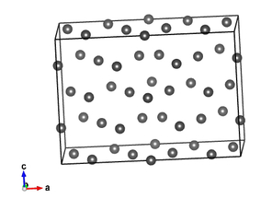
結晶構造描画ソフトVESTAで表示したPOSCAR_2223

Slide 7
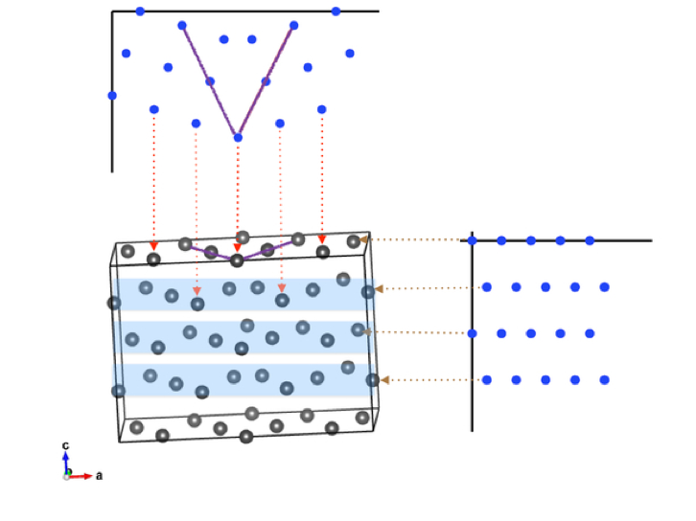
三面図を利用した原子配列の２次元表示

Slide 8
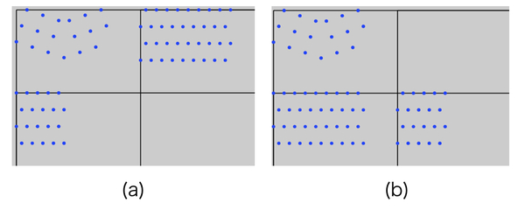
三面図の配置規定における成功図と失敗図

Slide 9
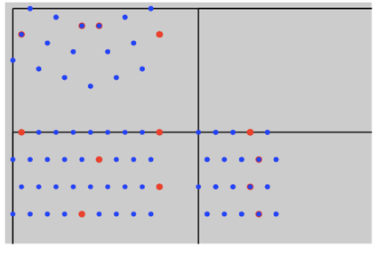
削除された原子を色分けして表示した三面図

Slide 10
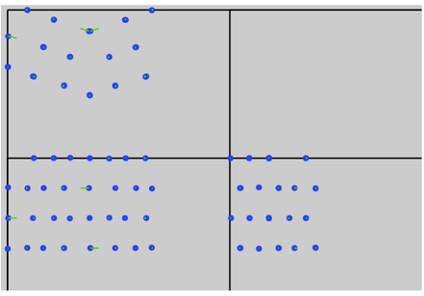
構造緩和による原子の移動を表示した三面図

Slide 11
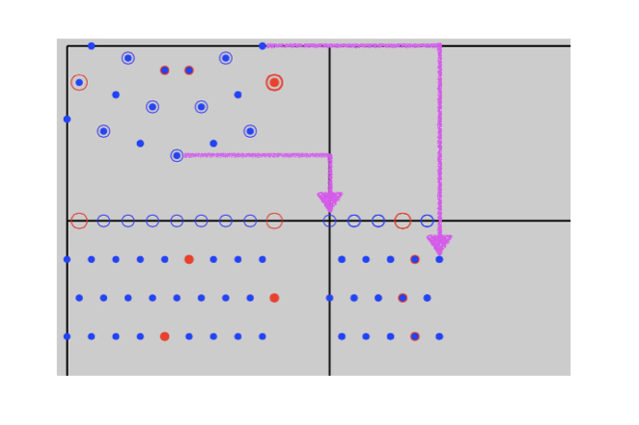
指定した層のみを白抜きして表示した三面図

Slide 12
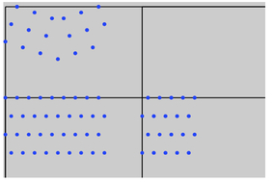
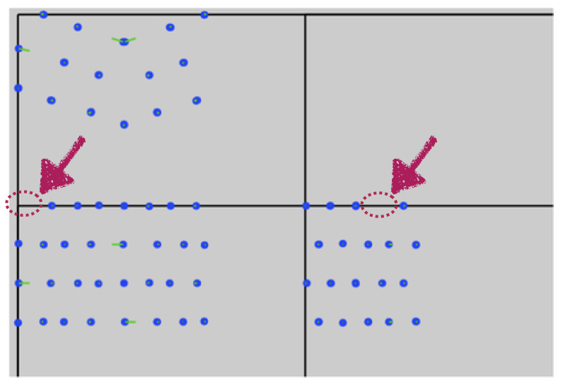
構造緩和後の原子配列で不足していた原子を表した図

Slide 13
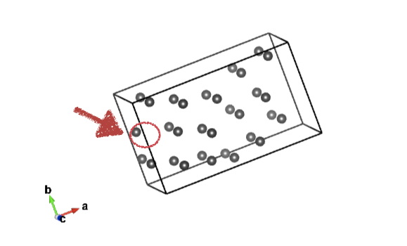
不足していた原子の配置をVESTAで表示

Slide 14
今後の課題

Slide 15
参考文献
[1] VASPによる粒界エネルギーの第一原理計算, 村上成那 (関西学院大学 理工学部研究科情報科学専 攻 修士論文 2014)
[2] 小傾角粒界粒子シミュレーションの原子ポテンシャル依存性, 八幡裕也 (関西学院大学 理工学部研究科情報科学専 攻 修士論文 2015)
[3] 原子削除操作を加えた対称傾角粒界のエネルギー計算, 岩佐恭佑 (関西学院大学 理工学部研究科情報科 学士論文 2016)
[4] VESTA, Koichi Momma(2004-2017), JP-Minerals, http://jp-minerals.org/vesta/jp/
[5] MVC(Model-View-Controller)を理解する, CakePHP,https://book.cakephp.org/2.0/ja/cakephp-overview/understanding-model-view-controller.html
[6] SVG入門, 新山祐介, コンピュータサイエンス入門 by 新山祐介, https://euske.github.io/euskecs/lec_svg/index.html
[7] cairo:2次元画像描画ライブラリ, 須藤功平, Rubyist Magazine-るびま Vol.54 (2016-08), http://magazine.rubyist.net/?0019-cairo
[8] 三面図(機械設計のための基礎製図), 独立行政法人 海上技術安全研究所, NMRI, https://www.nmri.go.jp/eng/khirata/mechdesign/ch04/ch04.html

